Slide 1


LİMANLAR GERİ SAHA
KARAYOLU VE DEMİRYOLU BAĞLANTILARI
MASTER PLAN ÇALIŞMASI
Mühendislik Anonim Şirketi Mühendislik Danışmanlık Ltd. Şti.
29 Ocak 2015
ANKARA

Slide 2
Proje Çalıştay Ekibi
Yasemin Özgen (İnşaat Yüksek Mühendisi)
Nilüfer Yaşar (İnşaat Mühendisi)
Dr. Hüseyin Çiçek (Şehir ve Bölge Plancısı)
Saygın Kemal Derebay (İnşaat Yüksek Mühendisi)
Yrd. Doç. Dr. Fikret ZORLU- Mersin Üniversitesi Ulaşım Analizi
Yrd. Doç. Dr. Ozan EKŞİ- TOBB ETÜ Üniversitesi Ekonomik Analiz

Slide 3
Çalışmanın Amacı ve Kapsamı
Amaç
  Türkiye’deki liman tesislerinin geri saha demiryolu ve karayolu bağlantılarının geliştirilmesi
  Mevcut ana karayolu ve demiryolu hatlarına entegre olarak tesislerin çok modlu ulaşım sistemleriyle daha verimli çalışmasının sağlanması

Slide 4
Çalışmanın Amacı ve Kapsamı
Kapsamı
Limanların mevcut durumu,
Mevcut ve devam eden çalışmaların değerlendirilmesi,
Günümüz taşımacılık sistemleri ve gerekleri,
Mevcut limanlar envanteri,
Yapım aşamasındaki limanlar envanteri,
Dünyada ve Türkiye'de deniz ticareti ve altyapısı
Limanlarda kapasite analizi ve sürdürülebilirlik
Türkiye’de iller - limanlar arası yük hareketleri ve yük taşımacılık koridorları
Türkiye’deki yük taşımacılık koridorlarına ait makro öneriler
Limanlar geri saha karayolu ve demiryolu bağlantılarına ait öneriler
1. Ara Rapor
2. Ara Rapor
Sonuç Raporu

Slide 5
Çalışmanın Kapsamı
Aşamalar
03 Nisan 2014 Sözleşmenin imzalanması,
14 Nisan 2014 İşe başlanılması,
17 Nisan 2014 İş Programı ve Metodoloji,
06 Haziran 2014 1. Ara Raporun teslimi,
12 Ağustos 2014 1. Ara Raporun onayı,
12 Eylül 2014 2. Ara Raporun teslimi,
15 Aralık 2014 2. Ara Raporun onayı,
29 Ocak 2015 Çalıştay,
Şubat 2015 Final Raporun Teslimi,
08 Mart 2015 Süre sonu

Slide 6
Projenin Aşamaları ve Yöntemi

Slide 7
Sunum Kapsamı
Mevcut Durumun Tespiti (Veri Temini-Limanlarda Kapasite Analizi-Yol Bağlantıları)
İllerin İthalat ve İhracat Verileri ve Projeksiyonlar
İller-Limanlar Arası Yük Hareketleri ve Projeksiyonlar
Liman Hinterlantları
İller-Limanlar Arası Yük Taşıma Koridorları
Yük Taşımalarına Yönelik Makro Öneriler
Liman Bölgeleri Bazında Bağlantı Yolu Önerileri (19 Bölge)

Slide 8
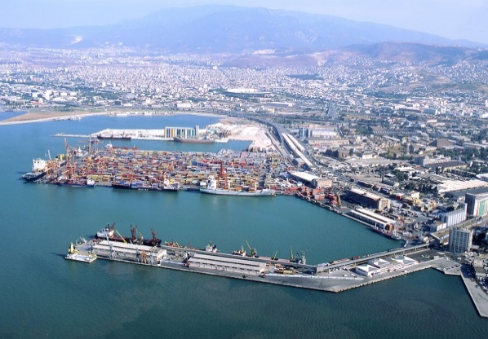

Slide 9
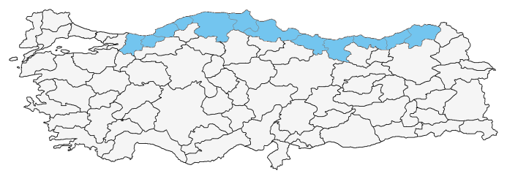
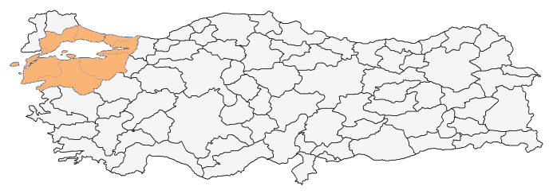
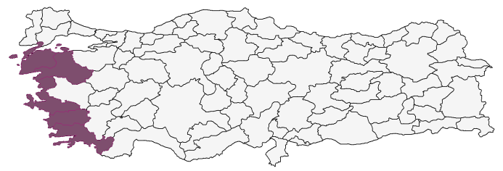
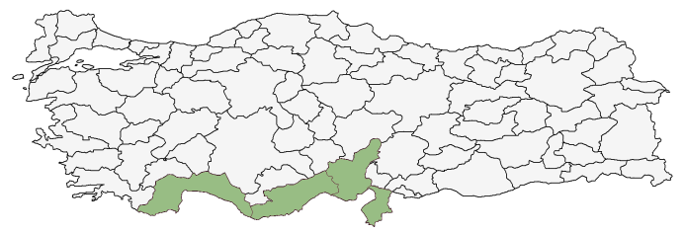
Mevcut Durumun Tespiti
191 adet liman tesisi,
384 adet balıkçı barınağı,
53 adet yat limanı/yat yanaşma yeri,
123 adet şehirhatları iskelesi.
Yükleme
Boşaltma
Toplam
Kaynak: Deniz ve İçsular Düzenleme Genel Müdürlüğü 2014 verileri
2013 yılında,
Yükleme: 162 560 767 ton
Boşaltma: 222 369 991 ton
Toplam: 384 930 758 ton
Kaynak: Deniz Ticareti Genel Müdürlüğü
1 000 000 ton veya 100 000 TEU veya 25 000 adet tır/treyler veya 50 000 adet araç

Slide 10
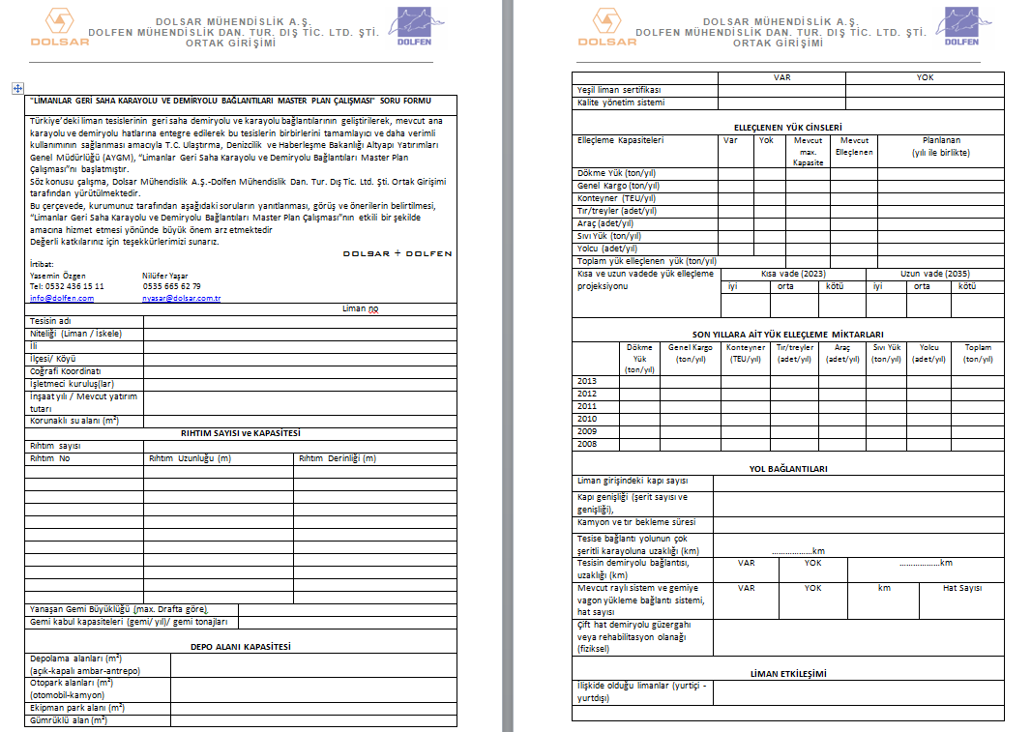
Mevcut Durumun Tespiti
Yöntem (Veri Temini)

Slide 11
Mevcut Durumun Tespiti
Yöntem (Veri Temini)

Slide 12
Mevcut Durumun Tespiti
Yöntem (Veri Temini)

Slide 13
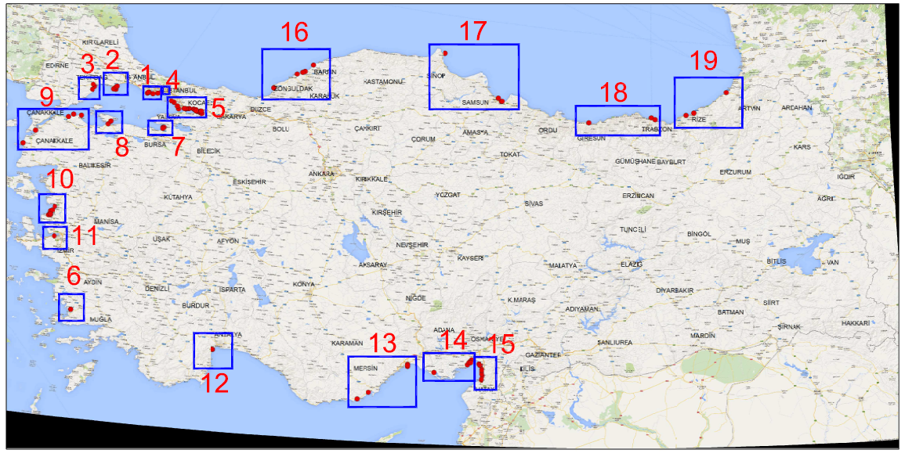
19 Liman Bölgesi

Slide 14
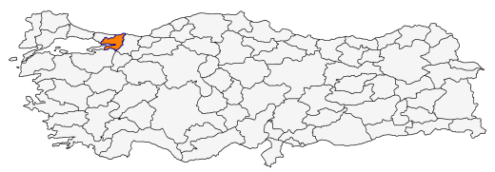
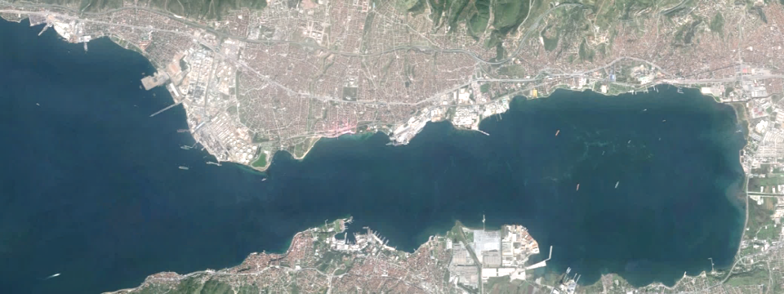
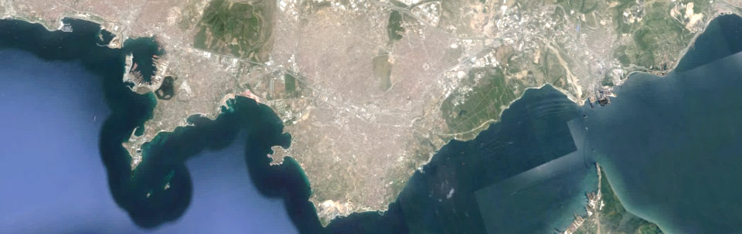
Mevcut Durumun Tespiti
5. Bölge (İzmit Körfezi)
Genel Kargo + Dökme Katı (2013; x 1.000 ton)
Sıvı (2013; x 1.000 ton)
Konteyner (2013; x 1.000 ton)
Araç (2013; x 1.000 ton)
5
20
6
2
12
8
14
29
11
23
27
4
4
28
13
14
22
22
1
10
9
27
Kapasite Kullanımları (2013; x 1.000 ton)
16
18
6
6
22
21
19
17
+%6
14
15
16
1
2
11
12
13
17
24
25
5
7
9
10
18
19
22
26
4
6
8
21
23
N
N
20
W
E
W
E
29
28
3
S
S
27

Slide 15
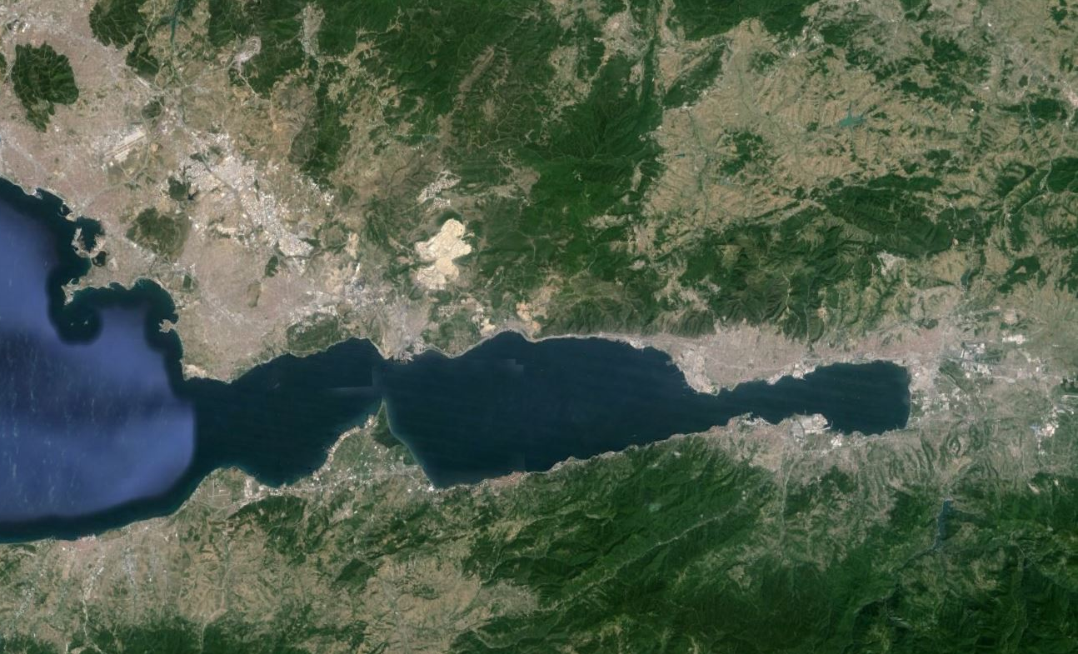

Mevcut Durumun Tespiti
5. Bölge (İzmit Körfezi)
N
KARTAL KUMCULAR LİMANI
U.N. Ro-Ro LİMANI
  KROMAN ÇELİK LİMANI
DİLER İSKELESİ
NUH ÇİMENTO LİMANI
  DP WORLD LİMANI
MİLANGAZ TERMİNALİ
YARIMCA AYGAZ TERMİNALİ
İGSAŞ LİMANI
TÜPRAŞ LİMANI
HABAŞ TERMİMALİ
  EVYAP LİMANI
GÜBRETAŞ LİMANI
ROTA LİMANI
ASLAN ÇİMENTO LİMANI
  TCDD DERİNCE LİMANI
POAŞ DERİNCE TERMİNALİ
DERİNCE SHELL& TURCAS TERMİNALİ
AKTAŞ TERMNALİ
    KORUMA KLOR LİMANI
  BELDE LİMANI
POLİPORT LİMANI
YILPORT LİMANI
ÇOLAKOĞLU LİMANI
KOCAELİ ALTINTEL LİMANI
GEBZE TOTAL OİL TERMİMALİ
SOLVENTAŞ LİMANI
EFESANPORT
  FORD OTOSAN LİMANI
KOCAELİ AUTOPORT LİMANI
LİMAŞ İSKELESİ

Slide 16
İller Bazında İthalat ve İhracat Projeksiyonları
Türkiye'nin 2018, 2023 ve 2035 yıllarında ticaret partneri olan ülkelerle yapacağı ticaret (ithalat ve ihracat) tahmin edilmiş, bu şekilde toplam ticaret hesaplanmıştır.
İllerin dış ticarette şu anki payları ve son yıllardaki eğilimleri göz önüne alınarak, tahmin edilen dış ticaret illere bölüştürülmüştür.

Slide 17
Türkiye Dış Ticaret Projeksiyonu (ton)
Adım 1: Türkiye'nin Dış Ticaret Tahmini

Slide 18
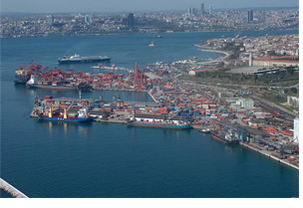

Slide 19
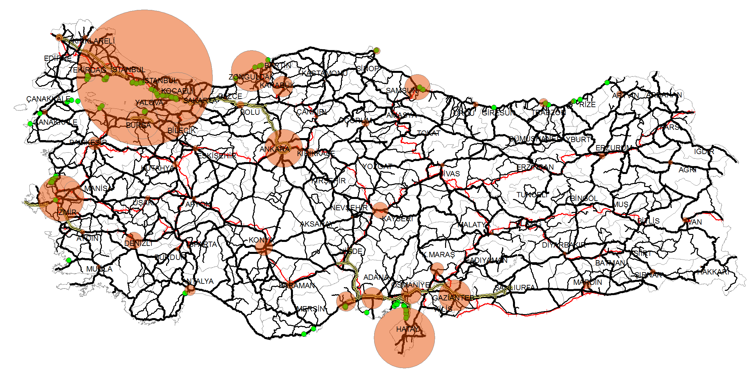
İller İtibarıyla 2013 Yılı İthalat (Dolar)

Slide 20
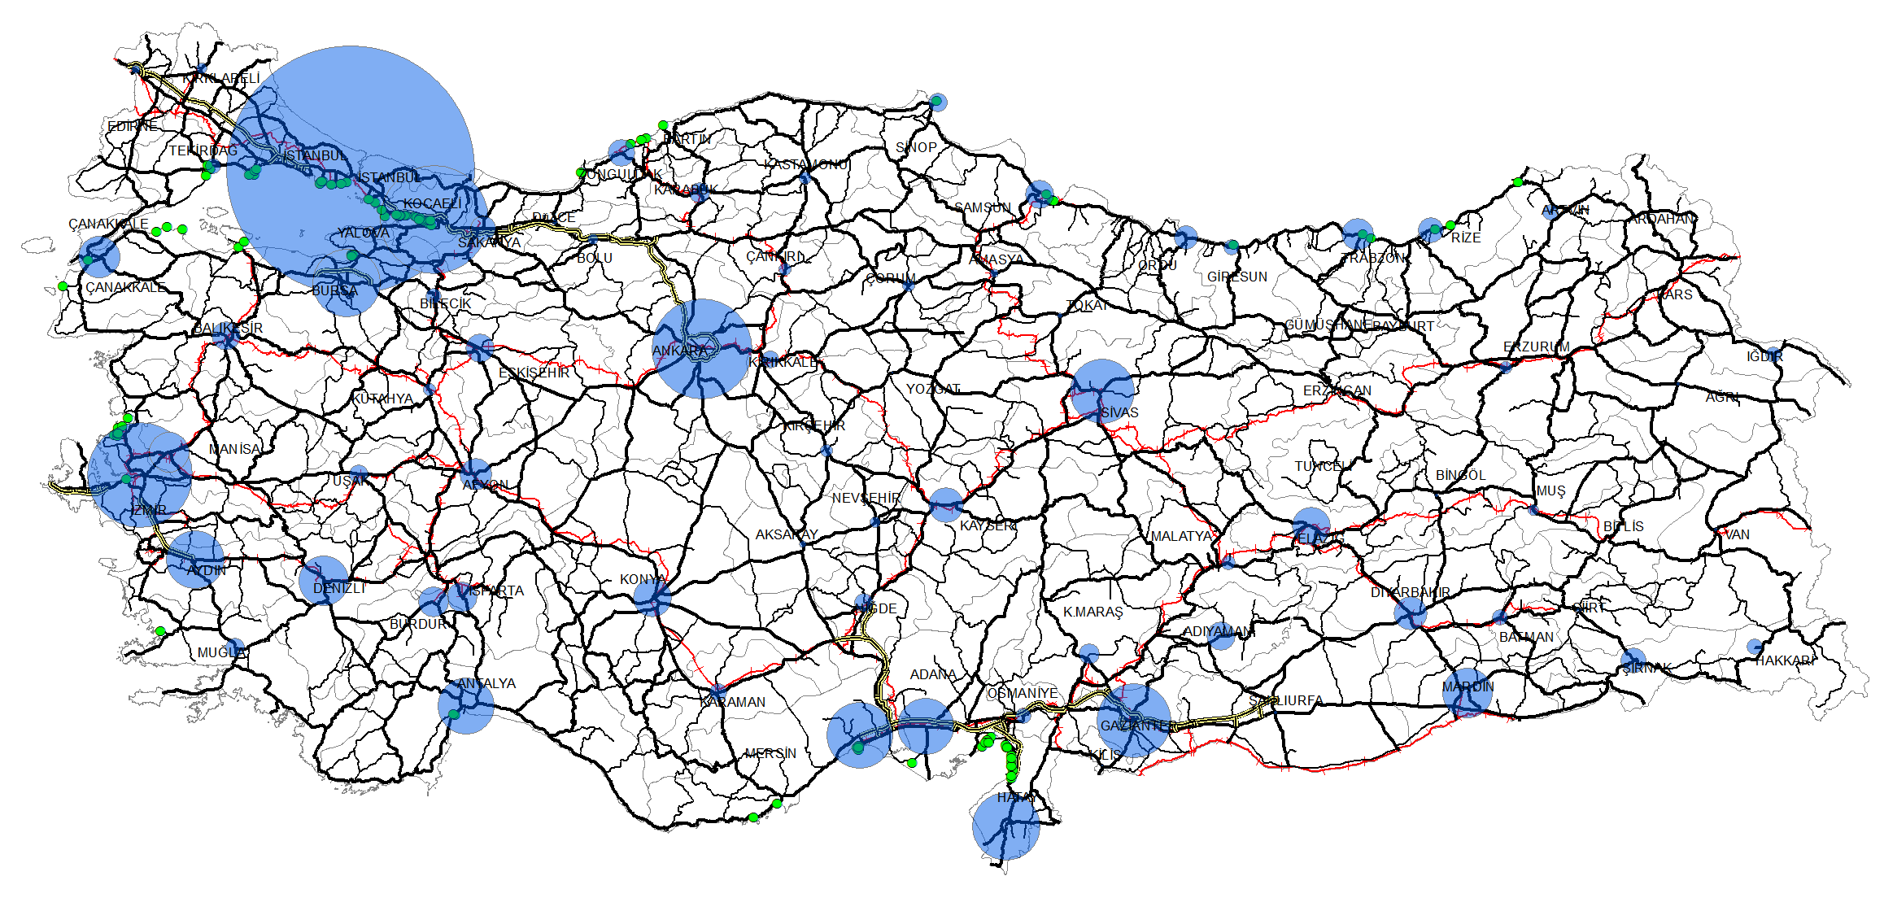
İller İtibarıyla 2013 Yılı İhracat (Dolar)

Slide 21
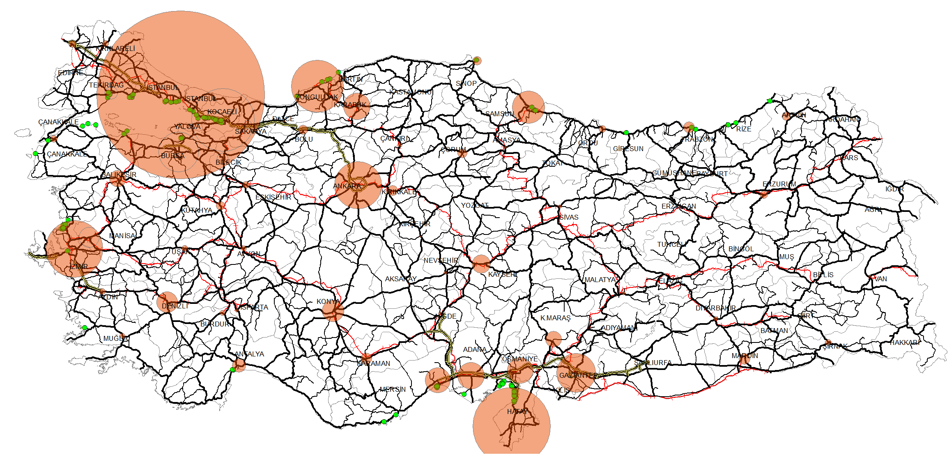
İller İtibarıyla 2013 Yılında
Denizyoluyla Yapılan İthalat (Dolar)

Slide 22
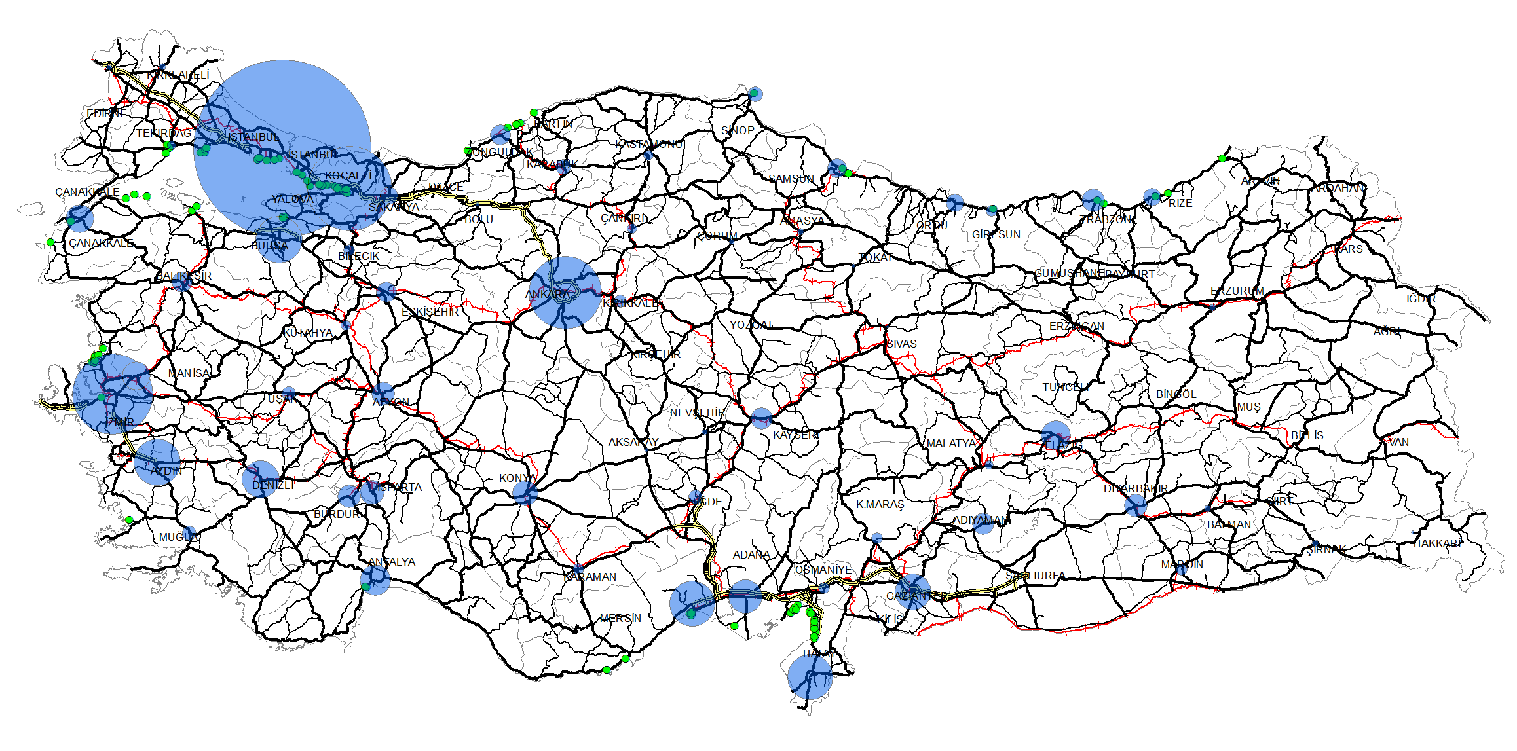
İller İtibarıyla 2013 Yılında Denizyoluyla Yapılan İhracat (Dolar)

Slide 23
Limanlarda Yük Hareketi (2013)
Limanlarda Elleçlenen Yük 365,6 Milyon Ton
Transit Yük 53,6 Milyon Ton
Yurtiçi Yük 312,0 Milyon Ton
Karayolu ile taşınan 208,5 Milyon Ton
Demiryolu ile taşınan 5,4 Milyon Ton
Kabotaj ile taşınan 45,0 Milyon Ton
Tesis içi yük 53,1 Milyon Ton

Slide 24
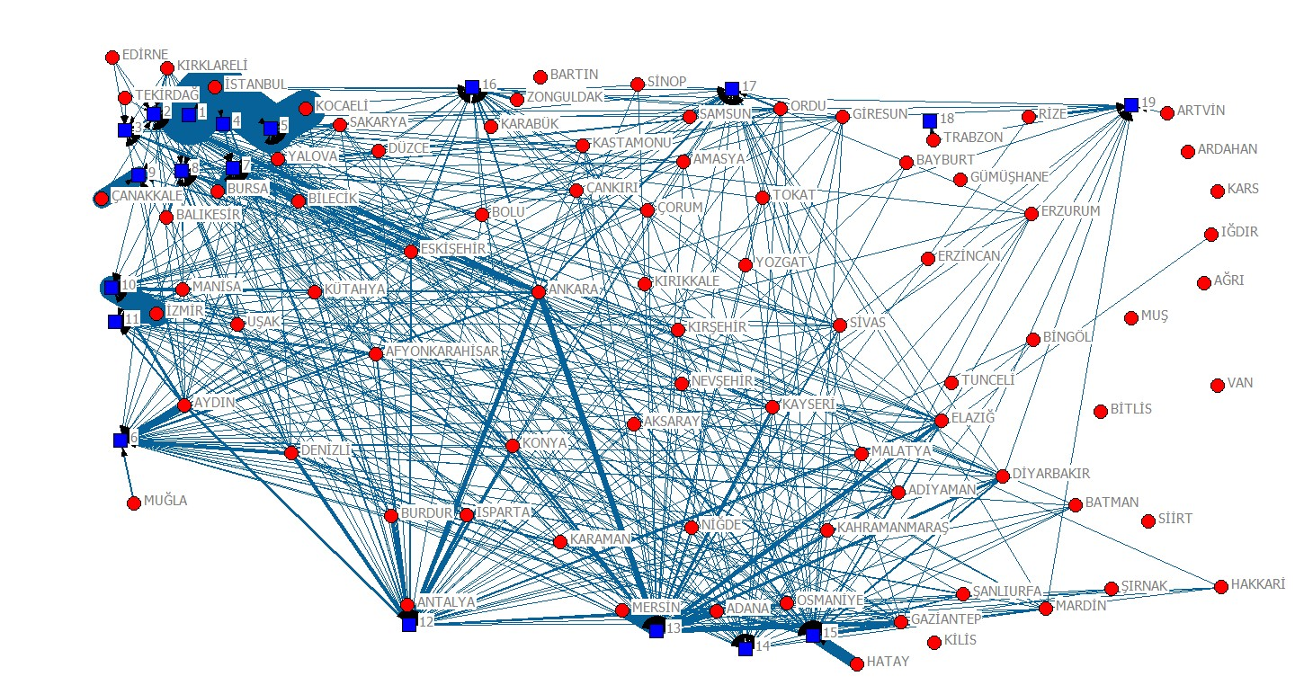
İller-Limanlar Arası Karayolu Taşımaları
İhracat (2013)

Slide 25
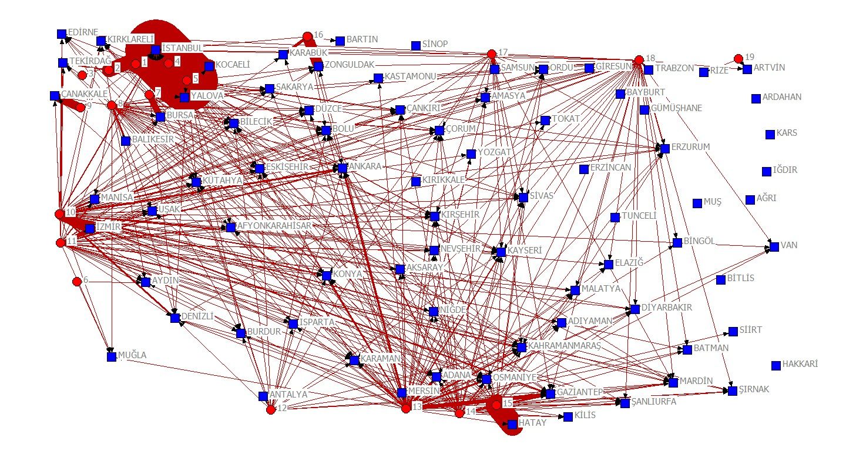
İller-Limanlar Arası Karayolu Taşımaları
İthalat (2013)

Slide 26
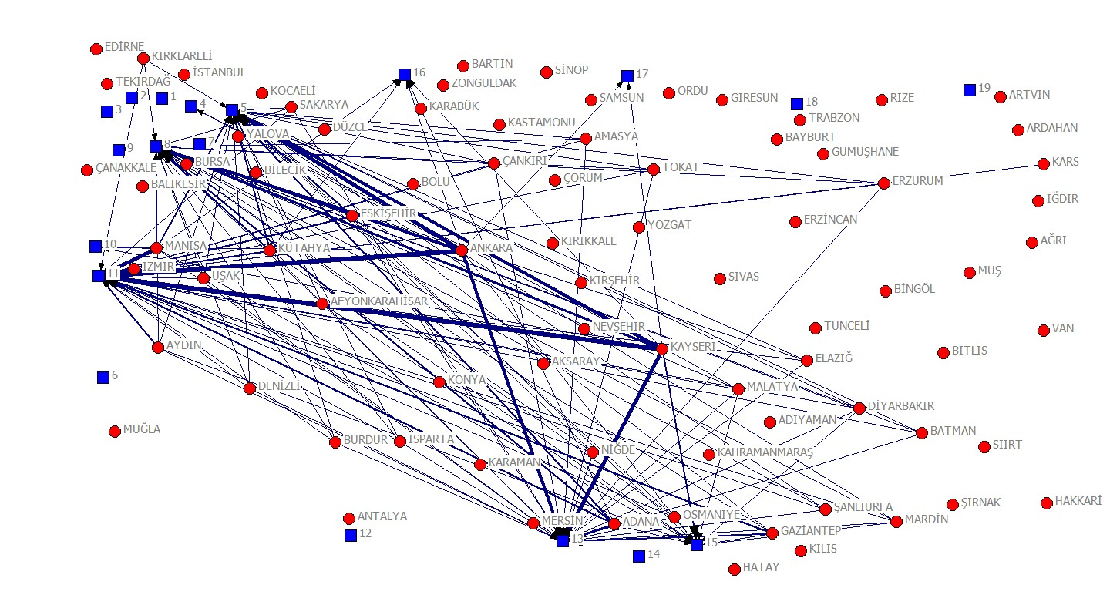
İller-Limanlar Arası Demiryolu Taşımaları
İhracat (2013)

Slide 27
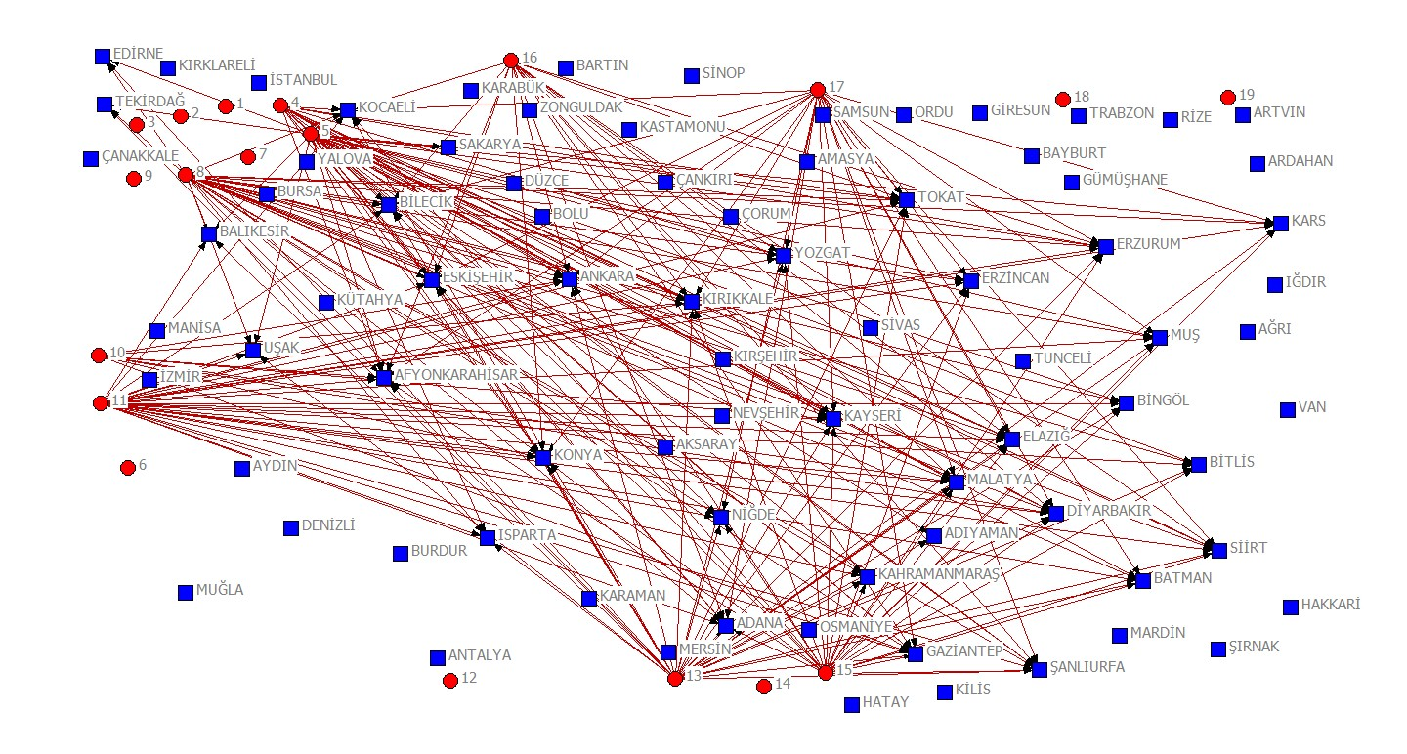
İller-Limanlar Arası Demiryolu Taşımaları
İthalat (2013)

Slide 28
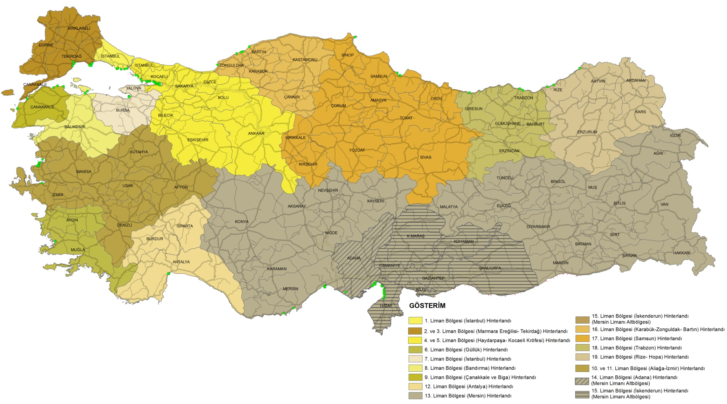
Liman Bölgelerinin Hinterlantları

Slide 29
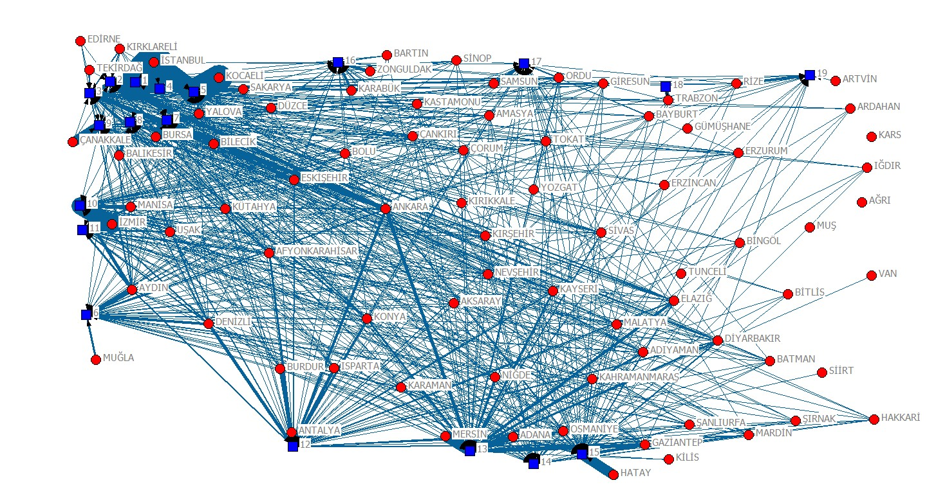
İller-Limanlar Arası Karayolu Taşımaları
İhracat (2018)

Slide 30
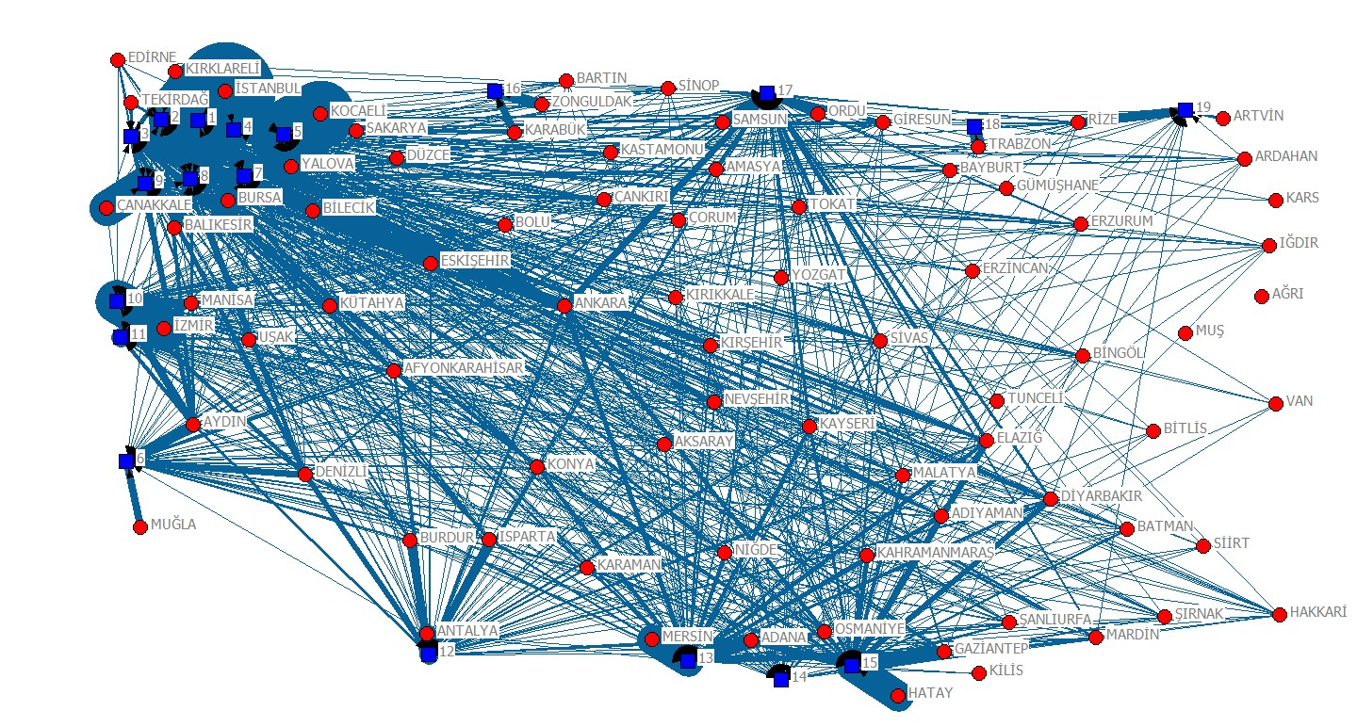
İller-Limanlar Arası Karayolu Taşımaları
İhracat (2023)

Slide 31
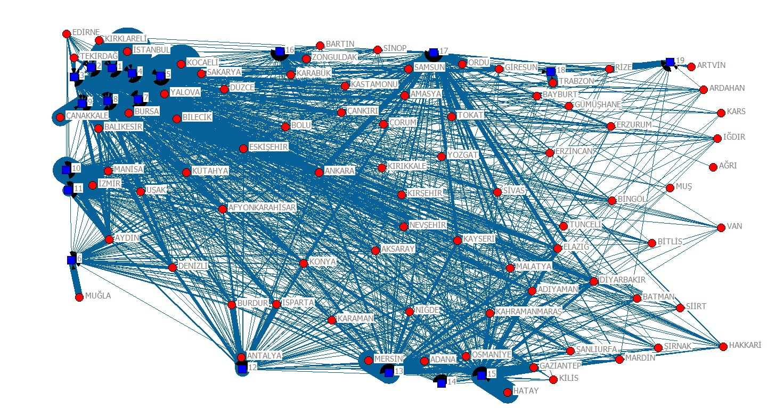
İller-Limanlar Arası Karayolu Taşımaları
İhracat (2035)

Slide 32
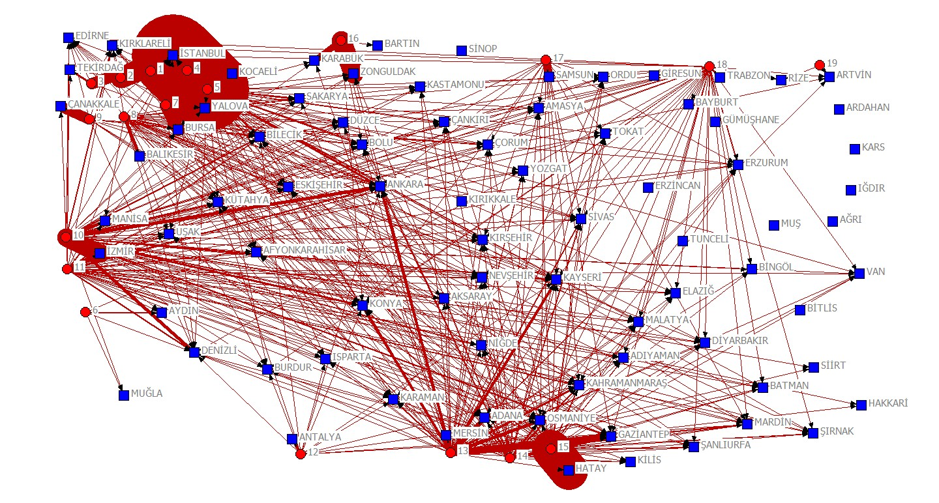
İller-Limanlar Arası Karayolu Taşımaları
İthalat (2018)

Slide 33
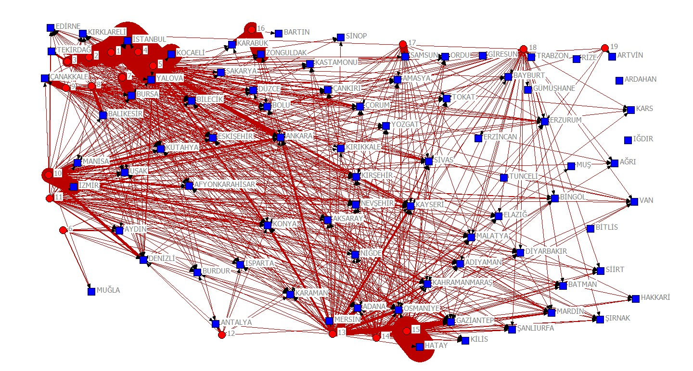
İller-Limanlar Arası Karayolu Taşımaları
İthalat (2023)

Slide 34
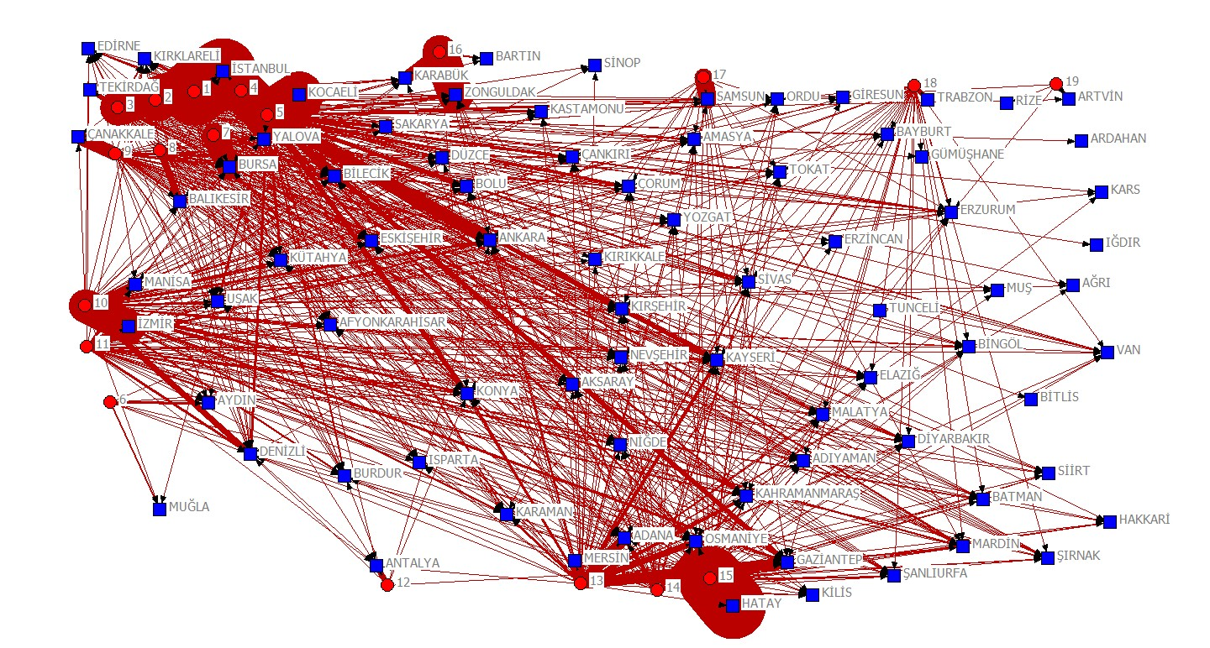
İller-Limanlar Arası Karayolu Taşımaları
İthalat (2035)

Slide 35
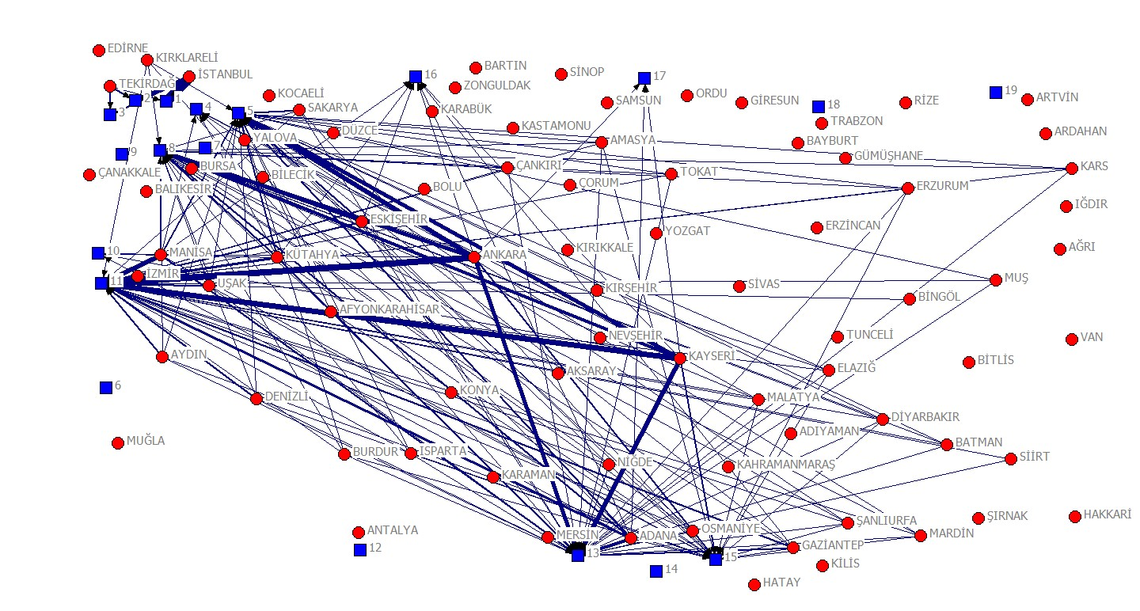
İller-Limanlar Arası Demiryolu Taşımaları
İhracat (2018)

Slide 36
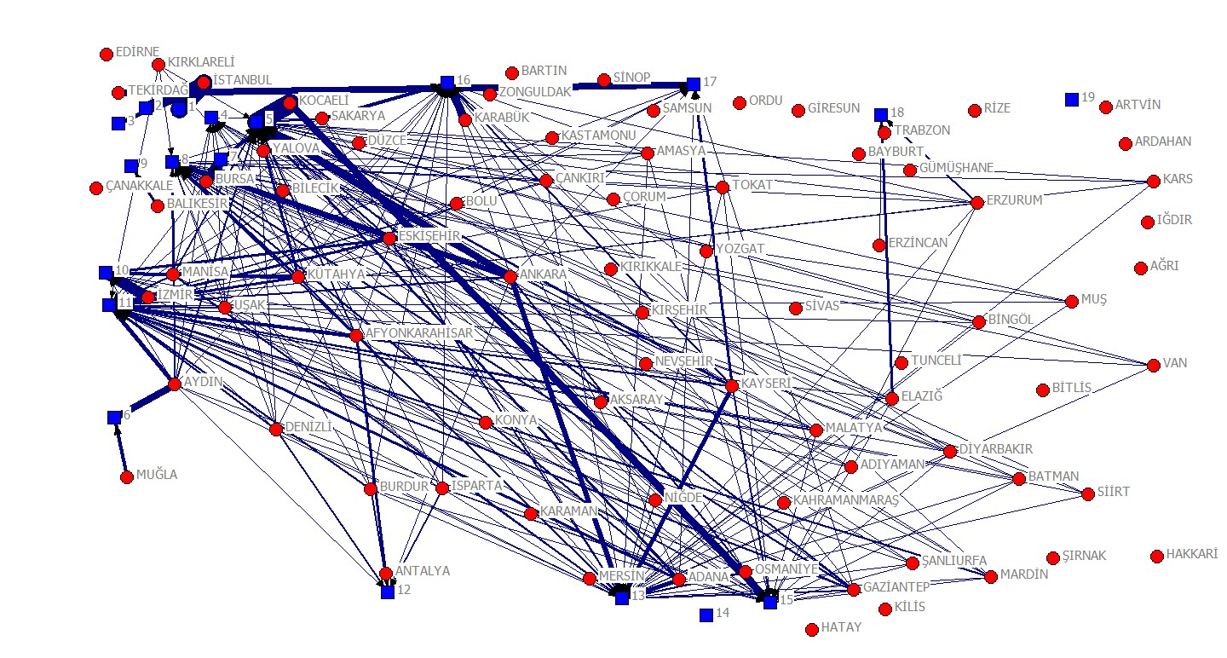
İller-Limanlar Arası Demiryolu Taşımaları
İhracat (2023)

Slide 37
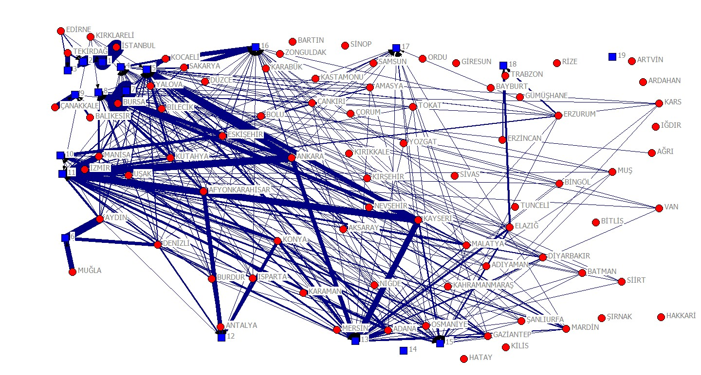
İller-Limanlar Arası Demiryolu Taşımaları
İhracat (2035)

Slide 38
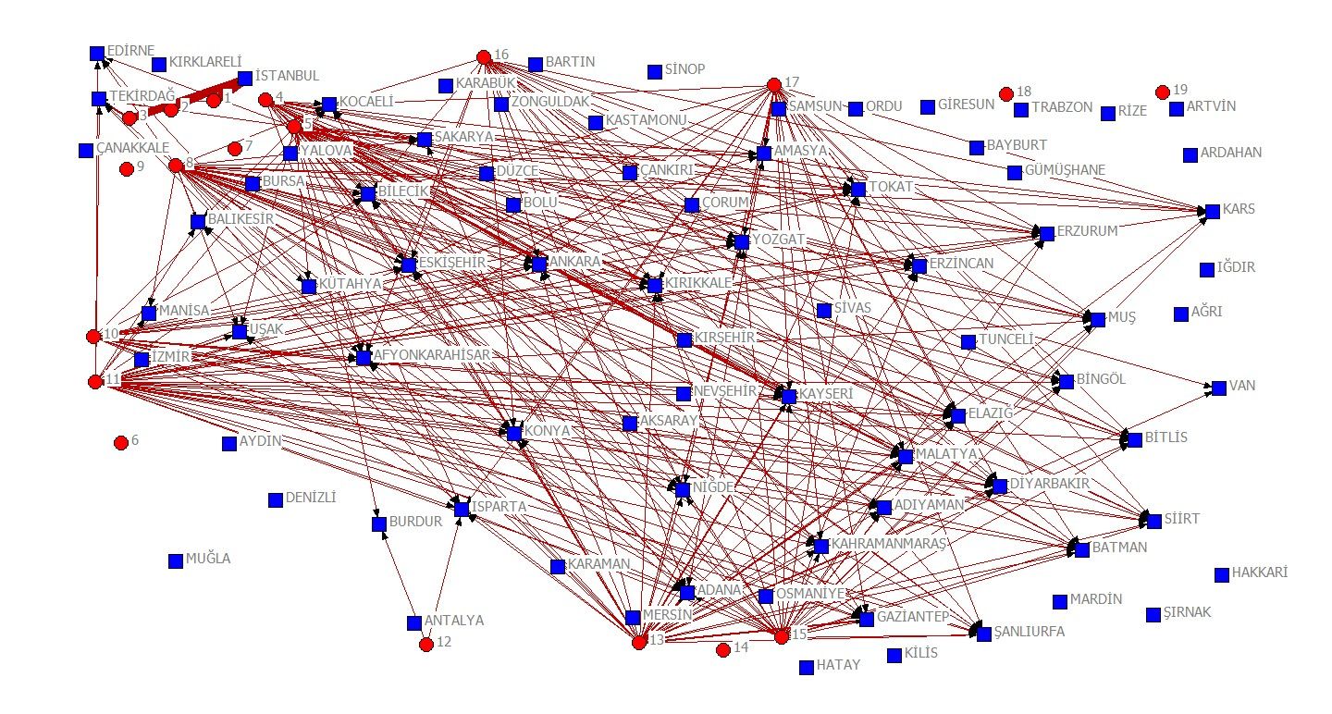
İller-Limanlar Arası Demiryolu Taşımaları
İthalat (2018)

Slide 39
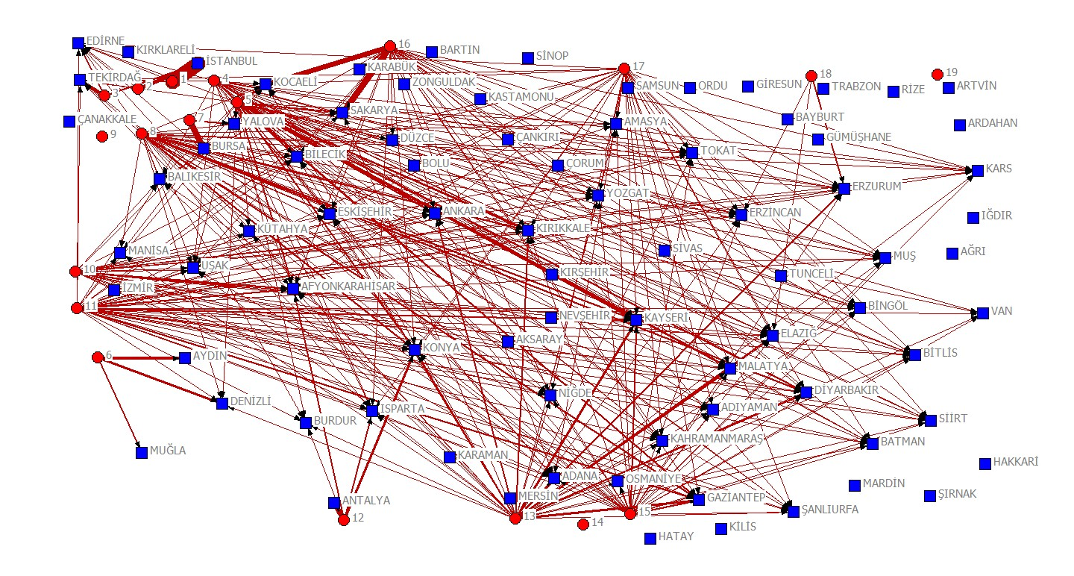
İller-Limanlar Arası Demiryolu Taşımaları
İthalat (2023)

Slide 40
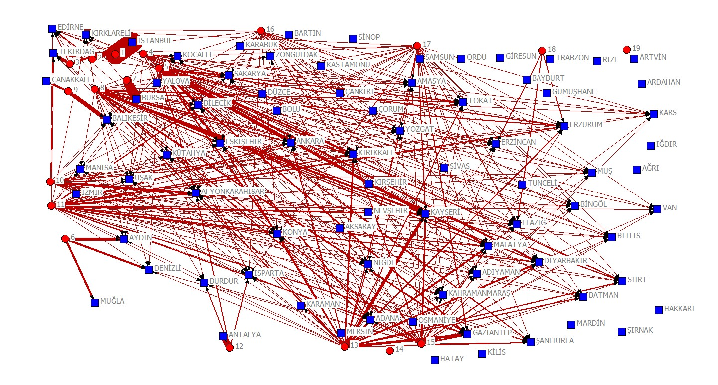
İller-Limanlar Arası Demiryolu Taşımaları
İthalat (2035)

Slide 41
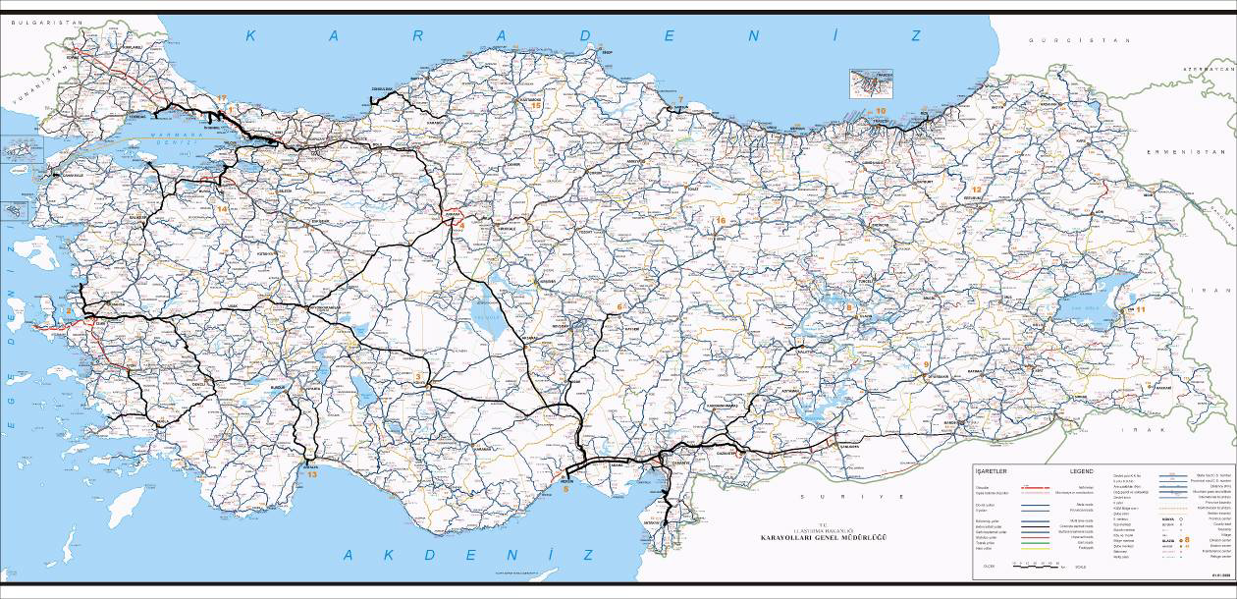
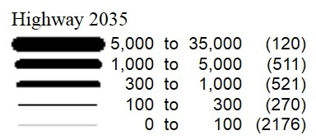
İller-Limanlar Arası Karayolu Taşıma Koridorları (2013)

Slide 42
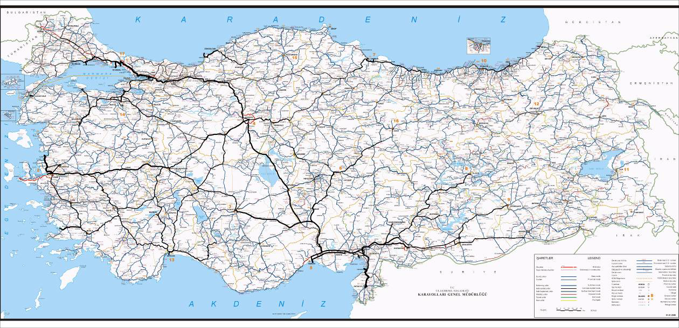
İller-Limanlar Arası Karayolu Taşıma Koridorları (2018)

Slide 43

İller-Limanlar Arası Karayolu Taşıma Koridorları (2023)

Slide 44
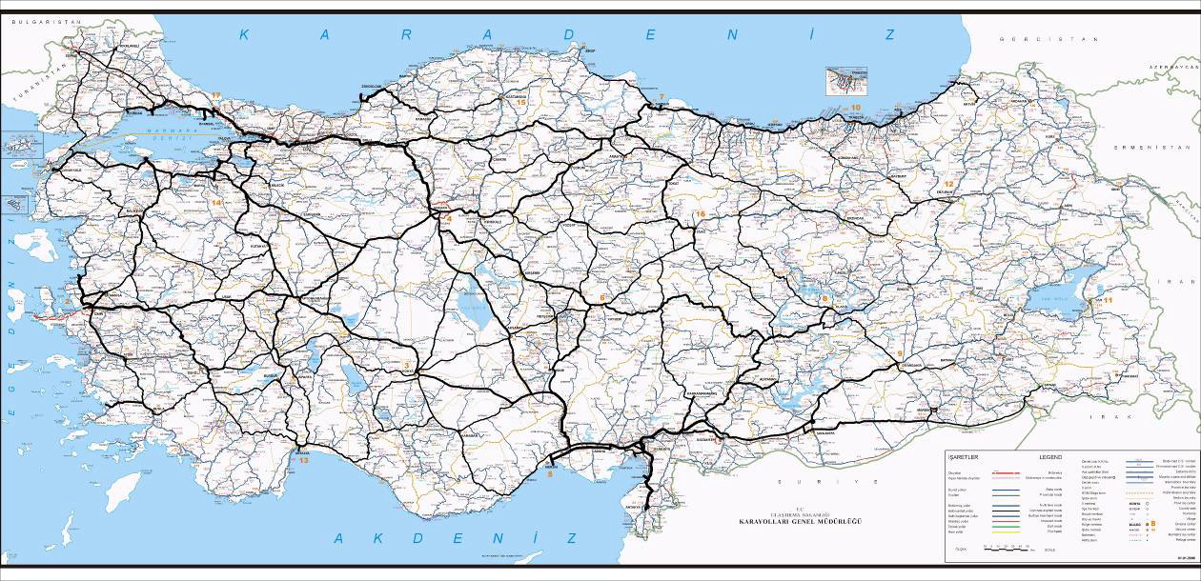
İller-Limanlar Arası Karayolu Taşıma Koridorları (2035)

Slide 45
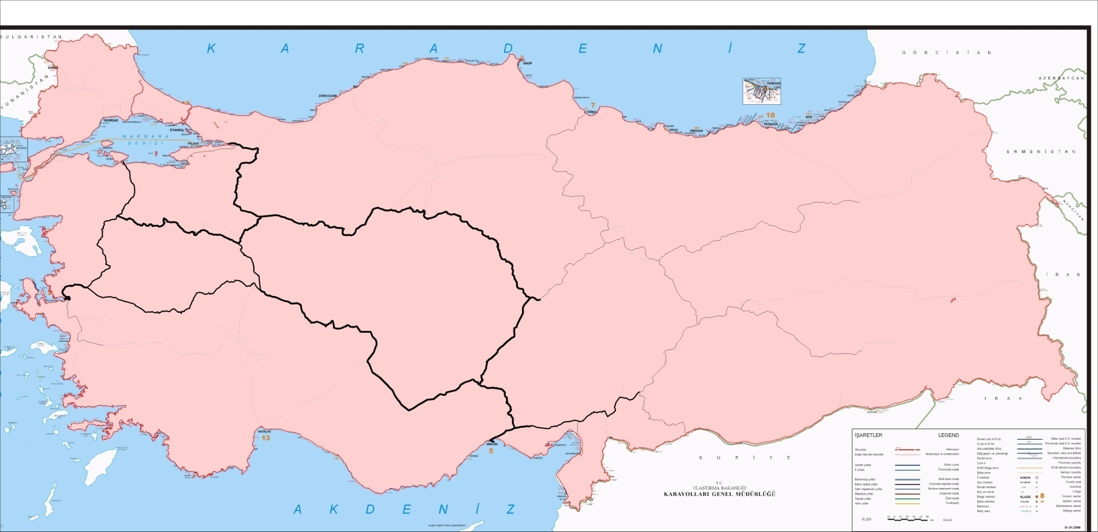
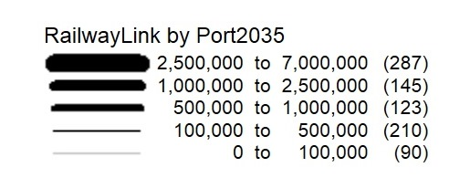
İller-Limanlar Arası Demiryolu Taşıma Koridorları (2013)

Slide 46
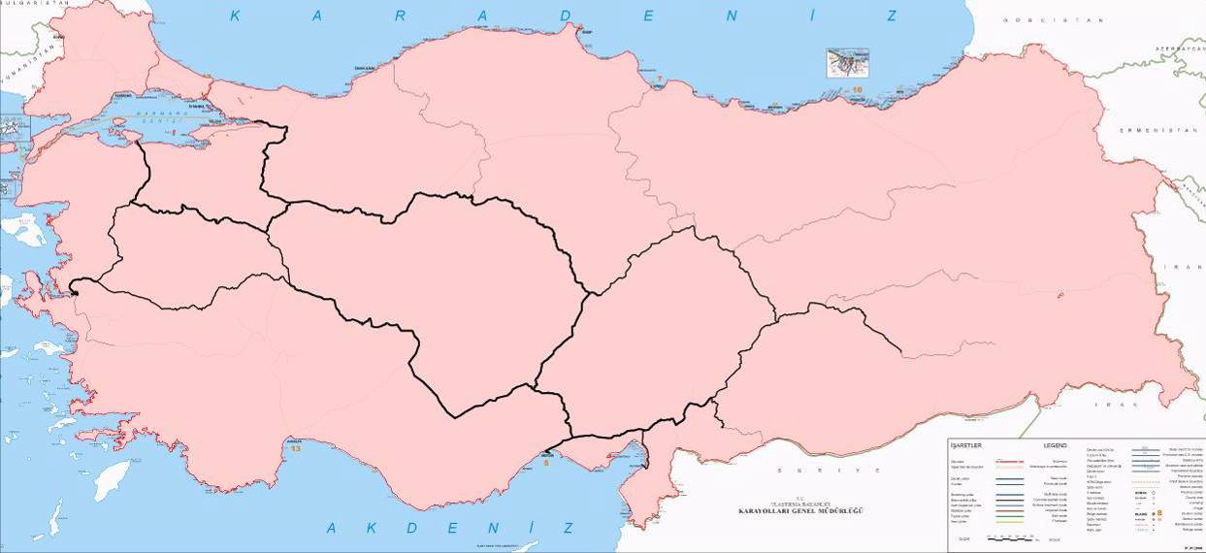
İller-Limanlar Arası Demiryolu Taşıma Koridorları (2018)

Slide 47
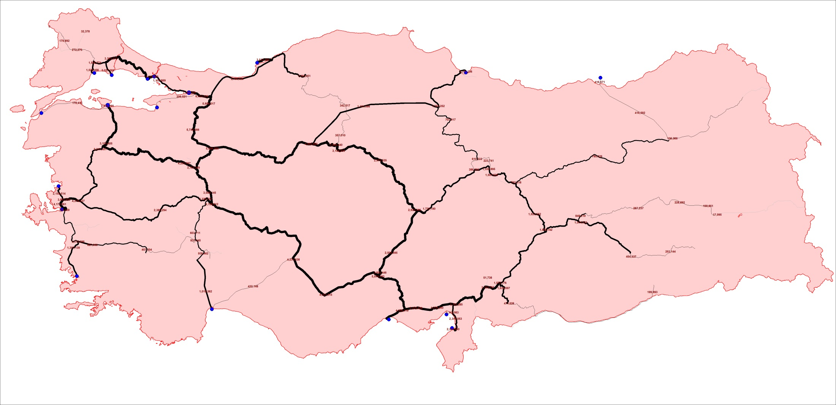
İller-Limanlar Arası Demiryolu Taşıma Koridorları (2023)

Slide 48
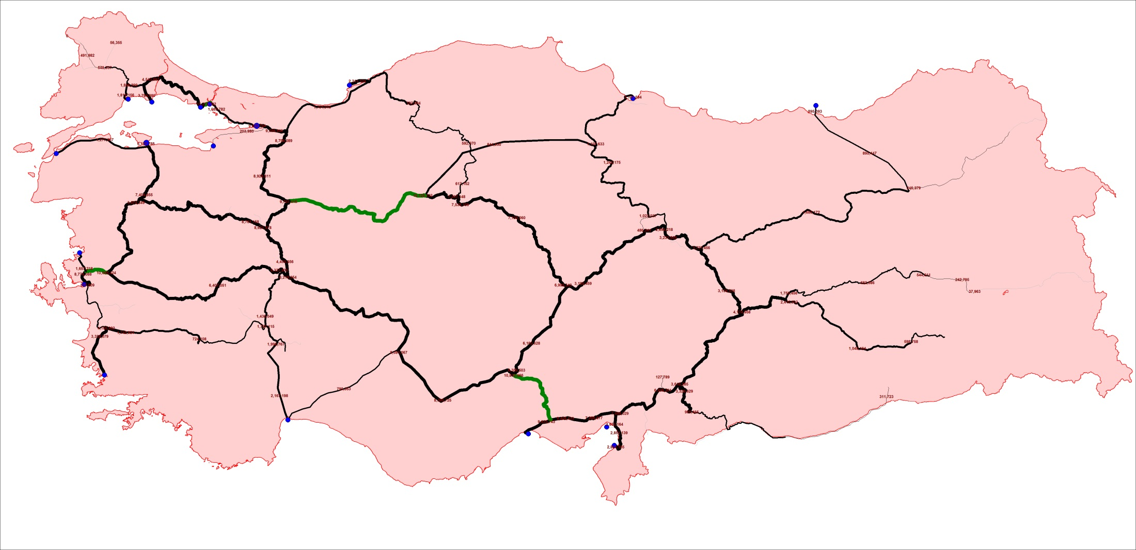
İller-Limanlar Arası Demiryolu Taşıma Koridorları (2035)

Slide 49
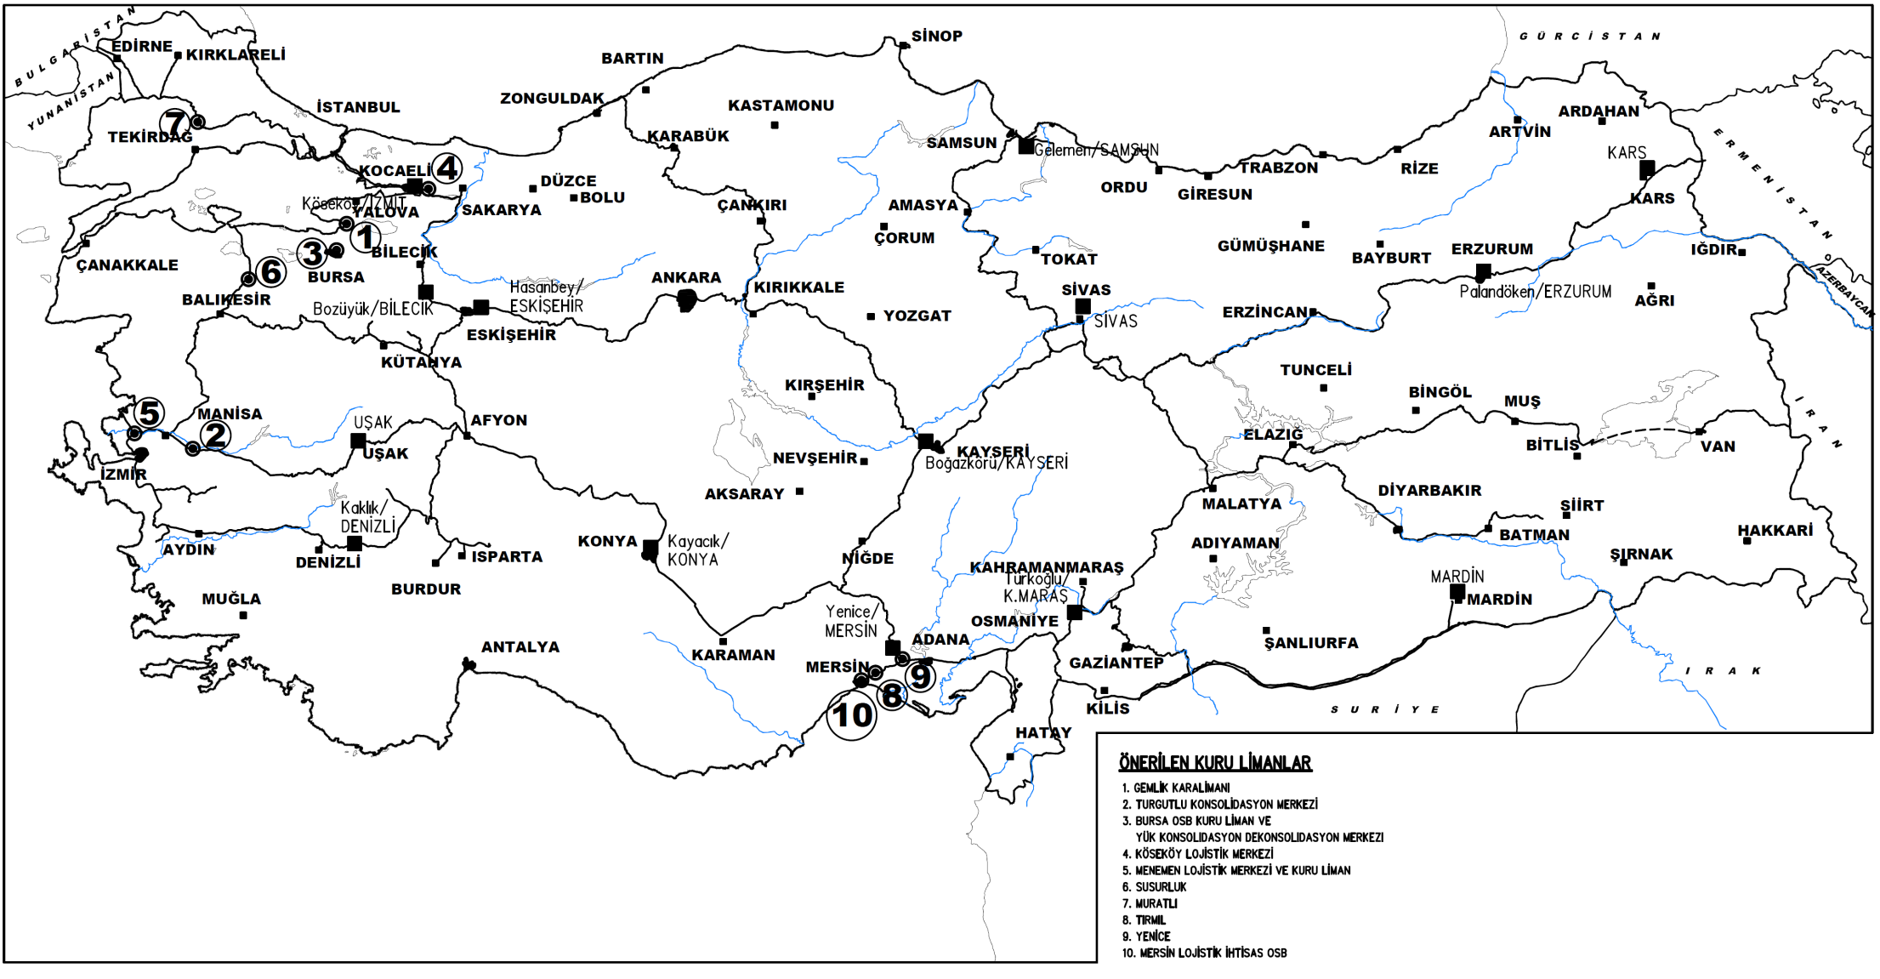
TCDD Lojistik Köyleri ve Önerilen Kara Limanı, Lojistik Merkez ve Aktarma Merkezleri

Slide 50
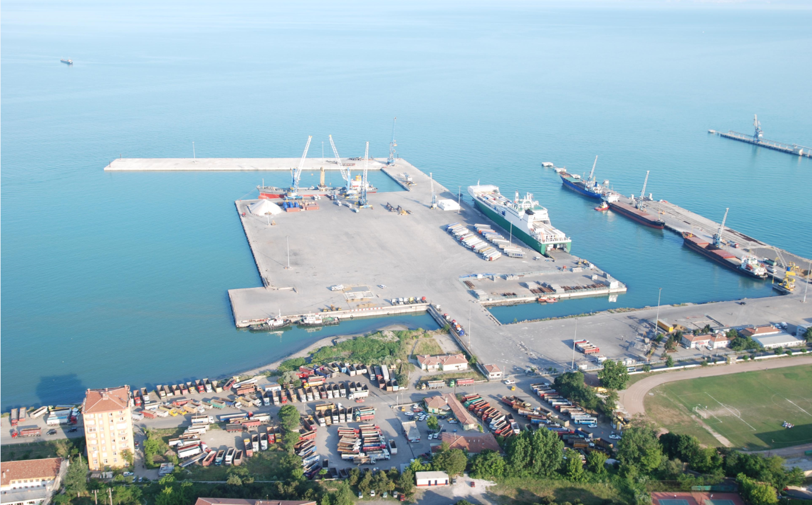

Slide 51
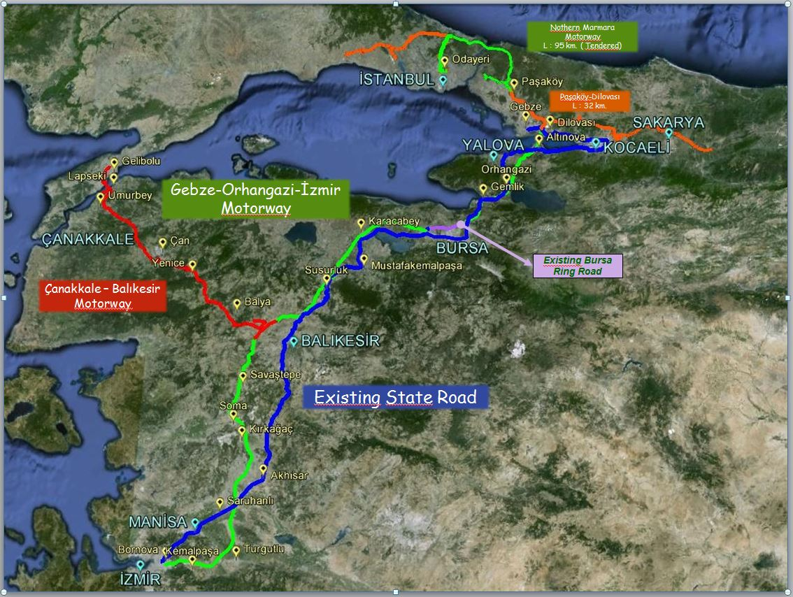
Öneriler
5. Bölge (İzmit Körfezi)
GEBZE-ORHANGAZİ-İZMİR OTOYOLU PROJESİ
KÖRFEZ GEÇİŞİ BAĞLANTISI

Slide 52
Öneriler
5. Bölge (İzmit Körfezi)
EYNERCE KÖPRÜLÜ KAVŞAĞI

Slide 53
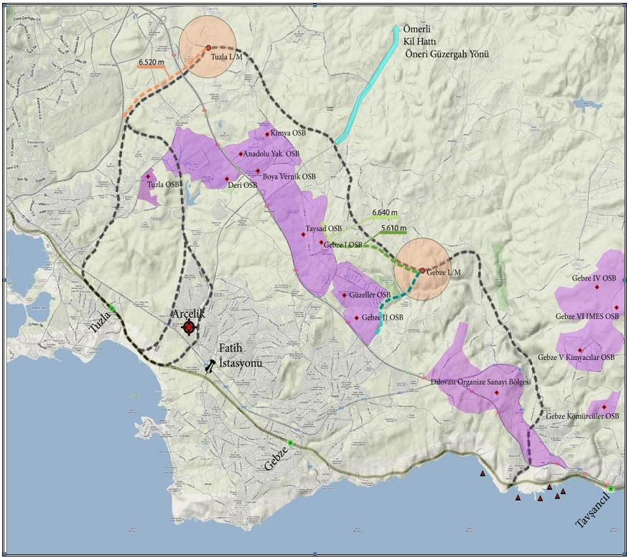
Öneriler
5. Bölge (İzmit Körfezi)
DİLOVASI ORGANİZE SANAYİ BÖLGESİ-LİMANLAR BÖLGESİ İLTİSAK HATTI

Slide 54
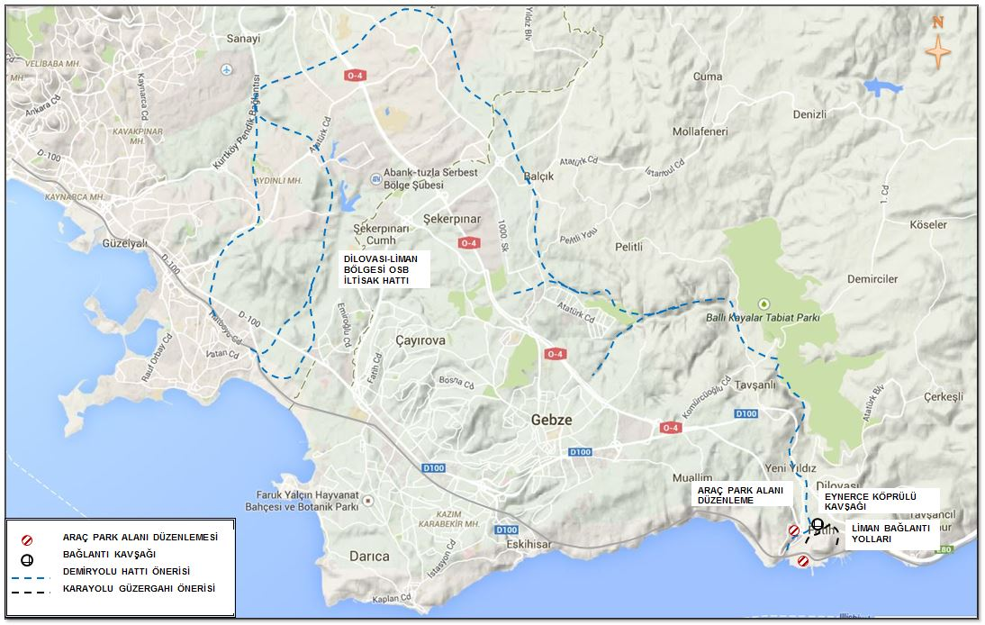
Öneriler
5. Bölge (İzmit Körfezi)

Slide 55
Öneriler
5. Bölge (İzmit Körfezi)
ŞİRİNYALI–TAVŞANCIL BÖLÜNMÜŞ YOL-NUH ÇİMENTO ÖNÜ LİMAN KAVŞAĞI PROJESİ

Slide 56
Öneriler
5. Bölge (İzmit Körfezi)
D-100 KÖPRÜLÜ KAVŞAKLARI-DUBAİ PORT KÖPRÜLÜ KAVŞAĞI
D-100 KÖPRÜLÜ KAVŞAKLARI-YARIMCA-TÜPRAŞ KÖPRÜLÜ KAVŞAĞI

Slide 57
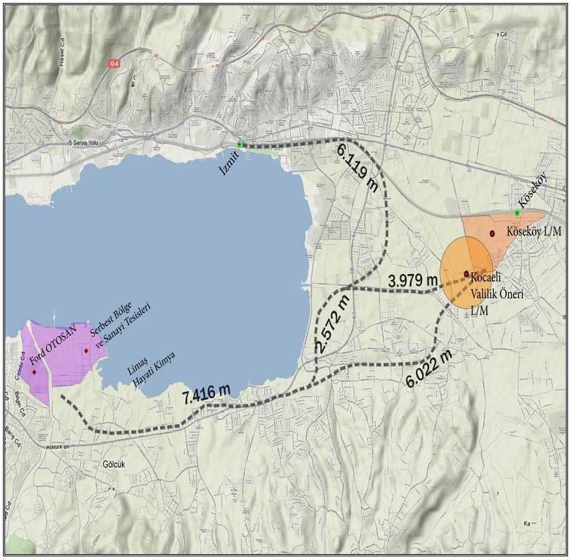
Öneriler
5. Bölge (İzmit Körfezi)
KOCAELİ-KÖSEKÖY BÖLGESİ HATTI GÜZERGAH ÇALIŞMASI

Slide 58
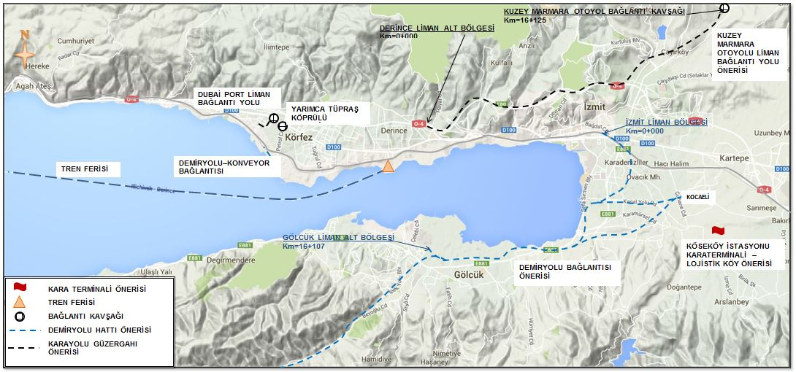
Öneriler
5. Bölge (İzmit Körfezi)

Slide 59
TÜRKLİM Görüşleri
Dünyada deniz ticareti ve altyapısı
Master plan raporunda, belirtilen dünyada deniz ticareti ve altyapısı konusunda Batı Avrupa Limanlarının detaylı anlatıldığı görülmektedir.
Örnek olunması amacıyla sözkonusu limanlara yer verilmiş ise, hangi konularda Türkiye’de uygulamalar olabileceğinin belirtilmediği görülmektedir.

Slide 60
TÜRKLİM Görüşleri
Limanlarda kapasite tanımı ve kapasite türleri
Limanlarda kapasite tanımı ve kapasite türleri konusunda; Limanların kapasitesi Rapor’da mevcudun üzerinde gösterilmiştir. Bu durum, arz fazlası nedeni ile Limanların tevsii edilmesini engellemektedir.
2023 yılı için öngörülen ihracat ve yükler olması gerekenin üzerindedir.
2023 yılı için öngörülebilecek maximum yükün 700 milyon ton olabileceği göz önünde bulundurulmalıdır.
Bu yükleri elleçlemek için Filyos ve Çandarlı Limanları bir çözüm olarak gösterilse de Çandarlı ve Filyos Limanları’nın yapımı yeniden gözden geçirilmelidir.

Slide 61
Odamız Görüşleri
5. Bölge (İzmit Körfezi)
Türkiye’nin yapısal sorunları göz önüne alındığında sanayici verilecek teşvikler ile Türkiye’nin farklı bölgelerinde üretime özendirilmeli, katma değeri yüksek ürünler, Ege, Karadeniz ve Akdeniz bölgelerinde üretilene kadar, tedarik zinciri en kısa yoldan ürünlerini ihraç edebileceği Limanlara yönlendirilmeli, mevcut Limanlar tevsii edilmelidir.
Bu doğrultuda demiryolu ve karayolu bağlantıları sağlanmalıdır.
Raporda 19 farklı Liman bölgesi için çalışma yapıldığı belirtilmiştir. Rakamlar konsolide edildiğinde elleçlendiği ifade edilen tonajın 361 milyon olduğu görülmektedir.
2013 yılında elleçlenen 384 milyon tona ulaşmak için bu rakama 23 milyon daha ilave etmek ihtiyacı doğmaktadır.

Slide 62
TÜRKLİM Görüşleri
Limanlarımızın kapasitesinin 775 milyon ton, kapasite kullanım oranının ise %47 olduğu ifade edilmiştir. Eksik olan tonaj da katıldığında bu kapasite 800 milyon olacaktır.
Bu itibarla Türk Limanları’nın yarısından fazlasının boş olduğu anlamı çıkmaktadır. Bu durum yeniden değerlendirilmelidir.
Bununla birlikte, 114 Milyon ton kapasitesi olduğu ifade edilen Kocaeli Limanı için MARKA (Doğu Marmara Kalkınma Ajansı) ve Kocaeli Valiliğince 2012 yılında hazırlanan raporda Kocaeli Limanı kapasitesinin 80 milyon olduğu bildirilmiştir.
Bu durum, limanların kapasitesinin yaklaşık %50’sinin kullanıyor gibi gösterilmesine yol açmaktadır.

Slide 63
TÜRKLİM Görüşleri
Rekabet edebilirlik ve sürdürülebilirlik
Rekabet edebilirlik ve sürdürülebilirlik konusunda; Pire Limanı ve Pire Limanı’nın Çandarlı Limanı ile ilgili olarak kurulan ilişki için yapılan değerlendirmeler yeniden gözden geçirilmelidir. Rapordan; Pire Limanı ile rekabet yapılamadığı, rekabetin ancak inşa halindeki Çandarlı limanı ile mümkün olabileceği anlamı çıkmaktadır. Gerçekte, Pire Limanı ile Ambarlı Limanı rekabet etmektedir. Pire Limanı’nın yükleri 2003 yılından itibaren Ambarlı Limanı’na kaymış ve Ambarlı’dan Karadeniz ülkelerine yapılan transit taşımacılık devamlı artış görülmüştür.
Önümüzdeki sene hizmete girecek Asya Port’unda temel olarak Transit konteynerlere talip olduğu göz önüne alındığında esas rekabetin Pire ile Ambarlı / Asya Port arasında olacağı görülmektedir. Bu ülkemiz için önemli bir başarıdır.
Ayrıca, Yunanistan’da seçimi kazanan hükümetin Pire Limanı’nın özelleştirilmesini iptal ettiği düşünülürse, önümüzdeki dönem Pire Limanı’nın rekabet edebilmek için yük çekme ihtimali daha da zayıf gözükmektedir.

Slide 64
TÜRKLİM Görüşleri
YİD Modeli ile yapılmak istenen Çandarlı Limanı 12 milyon TEU, yaklaşık 120 milyon ton kapasitelidir, ilk aşaması bile 45 milyon ton kapasiteli olacak liman bölgesinde Türkiye’deki yüklerin %15 ‘i elleçlenmektedir. Bu da yaklaşık 57 milyon tondur.
Mevcut durumda Türkiye’nin en büyük 3. Limanı olan Alsancak Limanı büyütülerek özelleştirilmek istenmektedir.
Bölgede Dünya’nın önde gelen konteyner Limanı işletmecilerinden TCB ve Nemport Limanları faaliyet göstermekte, Dünya devi APM (Maersk) Petkim ile birlikte 15 milyon ton kapasiteli bir liman inşaa etmektedir.

Slide 65
TÜRKLİM Görüşleri
2 milyar doların üzerinde kaynak ayrılması gereken Çandarlı Liman’ın ise, hinterlandında sanayi tesisi sınırlıdır; yüklerin taşınması lojistik maliyetleri arttıracak, rekabet kabiliyetini azaltacaktır.
Aynı şekilde YİD Modeli ile yapılmak istenen Filyos Limanı 25 milyon ton kapasiteye sahip olacaktır. 2013 yılında Karadeniz ‘de elleçlenen yükler 36 Milyon ton olup kapasitenin 95 milyon ton olduğu ifade edilmiştir.
Karadeniz mevcut hali ile Türkiye’deki toplam yüklerin %9 ‘unu elleçlemektedir. Bu tonajın sadece Karadeniz kaynaklı yüklerle 3 katına ulaştırılması mümkün değildir. Bu bölgede daha fazla yük elleçleyebilmek için Boğazlar’dan senede geçmekte olan 50.000 adet geminin 2-3 katı gerekecektir ki bu da arzu edilmeyecek bir sonuçtur.

Slide 66
TÜRKLİM Görüşleri
2 Milyar doların üzerinde kaynak ayrılması gereken Çandarlı Liman’ın hinterlandında sanayi tesisi sınırlıdır; yüklerin taşınması lojistik maliyetlerini arttıracak ve rekabet kabiliyetini azaltacaktır.
Bu Limanlar’ın yanısıra yeni yapılması planlanan Mersin Limanı ile ilgili olarak da, bölgede bulunan kapasite göz önüne alındığında; halihazırda mevcut kapasitenin %40’ı kullanılmaktadır. Yeni Liman kapasitesinin 10.000.000 TEU olacağı belirtilmektedir. Bu durumda 14.150.000 TEU kapasite meydana gelecektir.
Yapılan çalışmalarda 2023 yılında Akdeniz Bölgesinde elleçlenecek konteyner adedi (Antalya Limanı da dahil olmak üzere) ortalama 2.932.700 TEU’dur. Dolayısıyla şu andaki mevcut kapasite dahi 2023 rakamlarının üstündedir. Bu durumda ilave olarak 10.000.000 TEU’luk bir kapasite daha ilave etmenin gerekçesi anlaşılamamış olup, Hem devlet eliyle yapılan yatırımlar, hem de özel sektör tarafından yapılan yatırımların geri dönüşü olmayacak, boşa yatırım yapılmış olmasından endişe edilmektedir.

Slide 67
TÜRKLİM Görüşleri
Temel politikalar ve stratejiler
Temel politikalar ve stratejiler konusunda; Master Planda Limanlar’ın Birleştirilmesi önerisinin detaylandırılması gerektiğini düşünüyoruz.
Hukuken işletme hakkı alınmış, bir bölümü özel mülkiyete konu olan Limanlar’ın nasıl birleştirileceği, mevcut durumun nasıl değiştirileceği, birleşme için ekonomik olarak bu şirketlerin nasıl ikna edileceklerinin ortaya konulması gerekmektedir.
Yukarıda da belirttiğimiz üzere Plan çalışmasının yük taşıma verileri temin edilemeden yapıldığı ve tahminlere dayandığı görülmektedir. Çalışmanın daha uzun bir zamana yayılarak ve her detaylı veriler sağlanarak tekrar yapılması gerektiğini düşünüyoruz.

